Slide 1
Σύγκριση συχνοτήτων κατηγοριών: Το χ²
Κεφάλαιο 9

Slide 2
Μαθησιακοί στόχοι
Στο τέλος αυτής της ενότητας θα είστε σε θέση:
να χρησιμοποιείτε το στατιστικό κριτήριο χ² για την επεξεργασία ποιοτικών δεδομένων,
να κατανοείτε τη διάκριση μεταξύ χ² ως ελέγχου καλής προσαρμογής μίας ποιοτικής με-ταβλητής και ως ελέγχου της ανεξαρτησίας δύο ποιοτικών μεταβλητών,
να γνωρίζετε τις προϋποθέσεις που πρέπει να πληρούν τα ερευνητικά δεδομένα για την εφαρμογή του κριτηρίου,
να υπολογίσετε το κριτήριο στο SPSS και στο R, και
να ερμηνεύετε τα ευρήματα από την εφαρμογή του στατιστικού κριτηρίου.

Slide 3
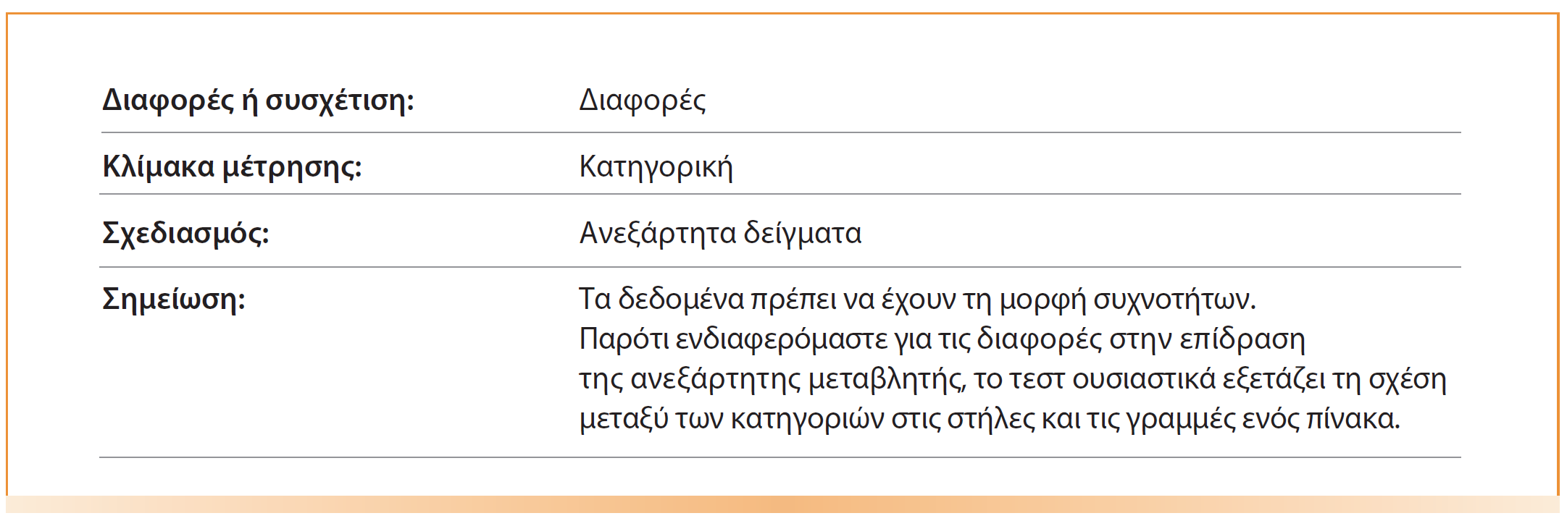
Προϋποθέσεις για τη χρήση του κριτηρίου

Slide 4
Το στατιστικό κριτήριο χ²
4
Μη παραμετρική στατιστική δοκιμασία
Απλό στον υπολογισμό του και εξαιρετικά δημοφιλές στις κοινωνικές επιστήμες
Οι προϋποθέσεις για τη χρήση του ικανοποιούνται με σχετική ευκολία
Προκειμένου να υπολογίσουμε τον ελάχιστο αριθμό συμμετεχόντων, μπορούμε να ακολουθήσουμε τον εξής απλό κανόνα: για κάθε κατηγορία θα πρέπει να έχουμε περίπου 20 συμμετέχοντες
Χρησιμοποιείται για την ερμηνεία συχνοτήτων που προέρχονται μόνο από ένα δείγμα (ως κριτήριο καλής προσαρμογής ή καταλληλότητας) ή από δύο ή περισσότερα δείγματα (ως κριτήριο ανεξαρτησίας)

Slide 5
Το χ² για μία ποιοτική (κατηγορική) μεταβλητή
5
Εξετάζει αν υπάρχει διαφορά μεταξύ των δεδομένων που έχουν συλλεχθεί κατά τη διάρκεια της έρευνας (πραγματικές συχνότητες) και αυτών που θα περιμέναμε να εμφανιστούν αν ίσχυε η μηδενική υπόθεση (αναμενόμενες συχνότητες).
Xρησιμοποιείται επίσης προκειμένου να αποφασίσουμε αν ένα μεγάλο δείγμα προσεγγίζει τη μορφή της κανονικής κατανομής ή όχι.
Πραγματικές συχνότητες: Οι συχνότητες που παρατηρήθηκαν κατά τη διεξαγωγή της έρευνας
Αναμενόμενες συχνότητες: Οι τιμές των συχνοτήτων που θα εμφανίζονταν αν ίσχυε η μηδενική υπόθεση
Ο τύπος:

Slide 6
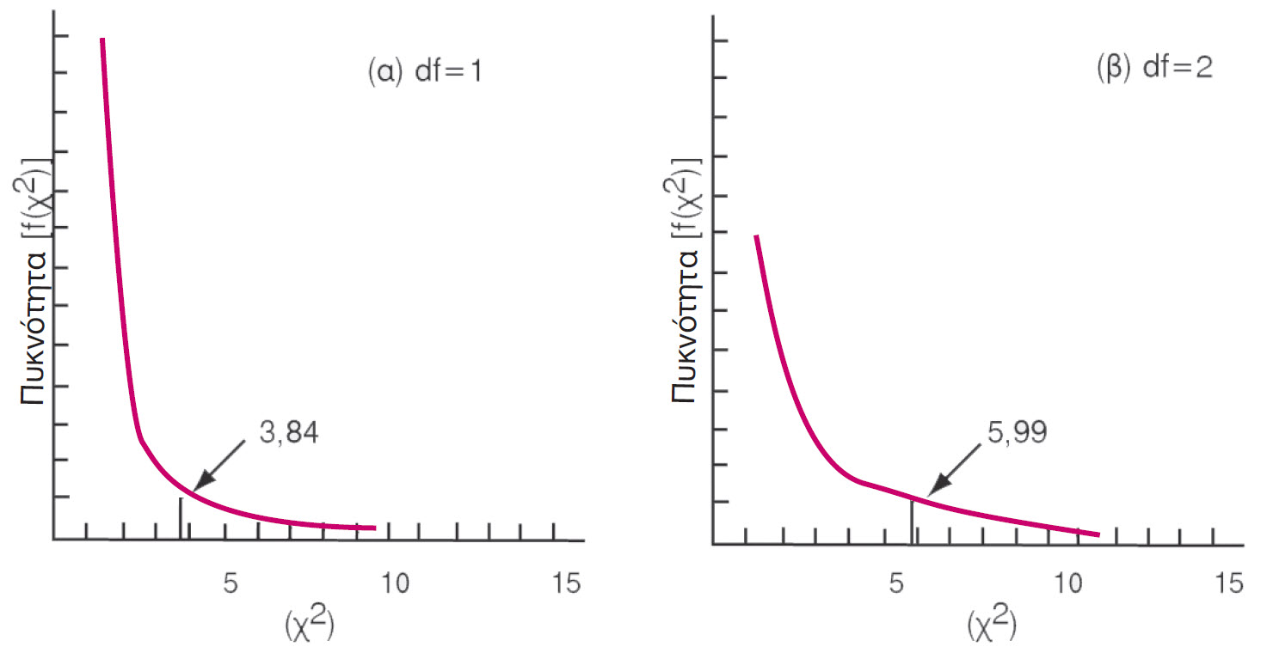
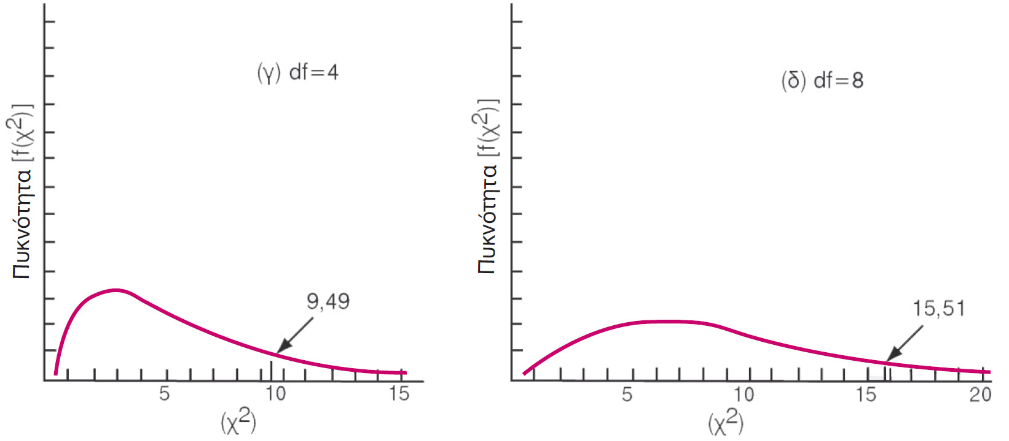
Η χ² κατανομή

Slide 7
Ένα παράδειγμα
Ένας ερευνητής μελετάει τον τρόπο με τον οποίο οι φοιτητές οργανώνουν τη μελέτη τους. Επέλεξε τυχαία 120 φοιτητές διαφόρων σχολών και τους ζήτησε να συμπληρώσουν ένα ερωτηματολόγιο, το οποίο επιτρέπει να καθοριστεί ο τρόπος μελέτης τους. Συγκεκριμένα, η αξιολόγηση των απαντήσεων που δίνει το άτομο επιτρέπει στον ερευνητή να κατηγοριοποιήσει τον τρόπο μελέτης του ως: α) μεθοδική (καθημερινή μελέτη), β) ακανόνιστη (περίοδοι εξαιρετικά έντονης μελέτης), ή γ) συνδυαστική (συνδυασμός και των δύο προηγούμενων).
Οι υποθέσεις:
  Μηδενική υπόθεση: Οι συχνότητες των τριών τύπων μελέτης δεν είναι διαφορετικές μεταξύ τους (υπόθεση αμφίπλευρου ελέγχου).
  Εναλλακτική υπόθεση: Οι συχνότητες των τριών τύπων μελέτης είναι διαφορετικές μεταξύ τους.

Slide 8
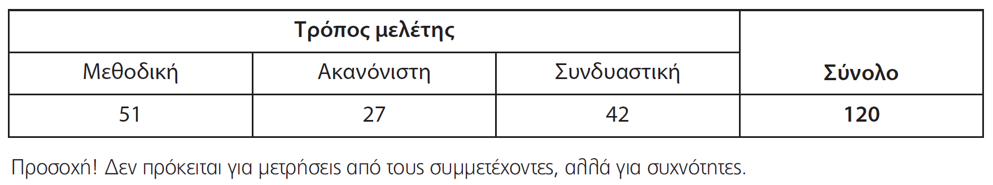
Τα δεδομένα και το αποτέλεσμα
8
χ²(2)=7,35, p=0,025

Slide 9
Το χ² για δύο ποιοτικές (κατηγορικές) μεταβλητές
9
Μια δεύτερη χρήση του στατιστικού κριτηρίου χ² είναι ως στατιστικό κριτήριο για τον έλεγχο της ανεξαρτησίας μεταξύ δύο ποιοτικών μεταβλητών. Δηλαδή, μπορεί να χρησιμοποιηθεί για να εξετάσουμε αν δύο μεταβλητές που διασταυρώνονται σε έναν πίνακα διπλής εισόδου είναι ανεξάρτητες ή αλληλεξαρτώνται και αν οι συχνότητες των διαφόρων κατηγοριών μπορούν να προκύψουν τυχαία ή είναι συστηματικές, αντίστοιχα.
Πίνακας διπλής εισόδου ή διασταύρωσης: Πίνακας στον οποίο κάθε τιμή ταξινομείται ως προς δύο μεταβλητές ταυτόχρονα

Slide 10
Ένα παράδειγμα
Ένας ερευνητής θέλει να ελέγξει αν μια μέθοδος διδασκαλίας είναι αποτελεσματικότερη από τον παραδοσιακό τρόπο διδασκαλίας. Για τον σκοπό αυτό επιλέγει δύο τμήματα μιας τάξης ενός σχολείου και ζητάει από ένα δάσκαλο να διδάξει στο πρώτο τμήμα (το οποίο αποτελείται από 44 μαθητές) ένα γνωστικό αντικείμενο με τη νέα μέθοδο διδασκαλίας και στο δεύτερο τμήμα (που αποτελείται από 42 μαθητές) το ίδιο γνωστικό αντικείμενο χρησιμοποιώντας την παραδοσιακή μέθοδο διδασκαλίας.
Μετά την ολοκλήρωση της διδασκαλίας και στα δύο τμήματα, ο ερευνητής υποβάλλει τους μαθητές και των δύο τμημάτων στην ίδια γραπτή δοκιμασία για τον έλεγχο της κατανόησης του γνωστικού αντικειμένου που διδάχτηκαν.
Η γραπτή αυτή δοκιμασία δίνει στον ερευνητή τη δυνατότητα να κατηγοριοποιήσει την επίδοση των μαθητών ως: α) χαμηλή, β) μέτρια, ή γ) υψηλή.

Slide 11
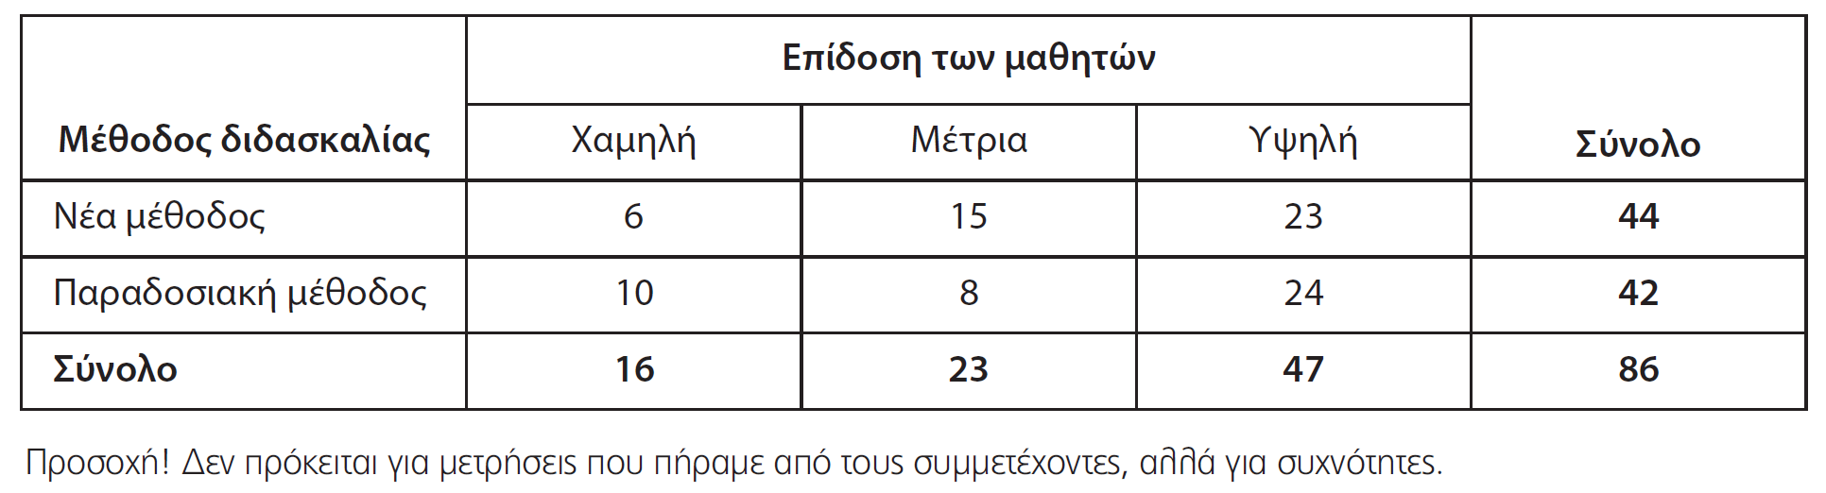
Τα δεδομένα
11

Slide 12
Υπολογισμός των αναμενόμενων συχνοτήτων
Οι αναμενόμενες συχνότητες στο παράδειγμά μας θα υπολογιστούν από τους συνολικούς αριθμούς των μαθητών κάθε τάξης και από τους συνολικούς αριθμούς κάθε επιπέδου επίδοσης σύμφωνα με τον ακόλουθο τύπο:
Όπου,
Γ = το σύνολο των συχνοτήτων της αντίστοιχης γραμμής,
Σ = το σύνολο των συχνοτήτων της αντίστοιχης στήλης, και
T = το σύνολο των συχνοτήτων όλων των φατνίων.

Slide 13
Υποθέσεις και αποτέλεσμα
Μηδενική υπόθεση: Οι δύο μεταβλητές (επίδοση και μέθοδος διδασκαλίας) είναι ανεξάρτητες μεταξύ τους. Με άλλα λόγια, το πλήθος των μαθητών με «χαμηλή», «μέτρια» και «υψηλή» επίδοση θα είναι ίσο και για τις δύο μεθόδους διδασκαλίας.
Εναλλακτική υπόθεση: Οι δύο μεταβλητές είναι εξαρτημένες (σχετίζονται μεταξύ τους). Δηλαδή, το πλήθος των μαθητών με «χαμηλή», «μέτρια» και «υψηλή» επίδοση θα είναι διαφορετικό για τις δύο μεθόδους διδασκαλίας.
χ²(2)=3,11, p=0,212

Slide 14
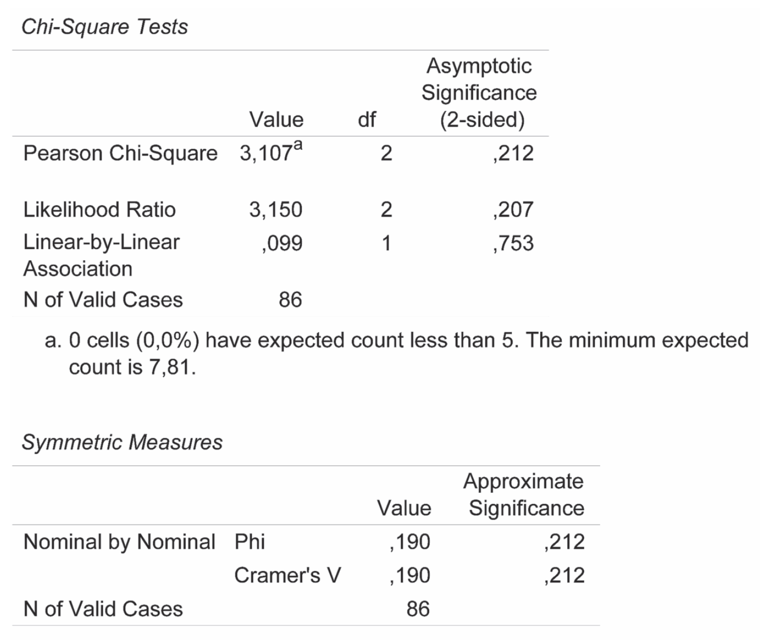
Τα αποτελέσματα από το SPSS

Slide 15
Περιορισμοί στη χρήση του χ²
Οι συμμετέχοντες πρέπει να εμφανίζονται μία μόνο φορά (σε ένα μόνο φατνίο) στον πίνακα διπλής εισόδου. Δηλαδή, δεν επιτρέπεται να περιλαμβάνονται δύο παρατηρήσεις από το ίδιο άτομο στον πίνακα, ούτε όμως και να παραλείπονται δεδομένα από κανένα συμμετέχοντα.
Στα φατνία του πίνακα πρέπει να εμφανίζονται πραγματικές συχνότητες και όχι ποσοστά ή αναλογίες.
Το σύνολο των αναμενόμενων συχνοτήτων πρέπει να είναι ίσο με το σύνολο των πραγματικών συχνοτήτων
Ένας μεγάλος αριθμός χαμηλών αναμενόμενων συχνοτήτων αυξάνει σημαντικά τον κίνδυνο για ένα σφάλμα Τύπου Ι

Slide 16
Περιορισμοί στη χρήση του χ² (συνέχεια)
Οι αναμενόμενες συχνότητες εξαρτώνται απόλυτα από το πλήθος των συμμετεχόντων στην έρευνα που έχει πραγματοποιηθεί. Επομένως, ο απλούστερος και συγχρόνως ο ασφαλέστερος τρόπος για να αποφευχθεί το πρόβλημα είναι να καταβληθεί προσπάθεια να συγκεντρωθούν δεδομένα από αρκετούς συμμετέχοντες (τουλάχιστον 20 σε κάθε φατνίο του πίνακα διπλής εισόδου).
Όταν ο πίνακας διπλής εισόδου είναι μικρός (9 ή λιγότερα φατνία), όλες οι αναμενόμενες συχνότητες θα πρέπει να είναι ίσες ή μεγαλύτερες του 5
Αν έχουμε περισσότερους από 20 συμμετέχοντες, το χ² δεν μπορεί να χρησιμοποιηθεί, εφόσον τρία ή περισσότερα φατνία έχουν αναμενόμενη συχνότητα μικρότερη από 5

Slide 17
Διόρθωση Yates ή όχι;
Διόρθωση Yates: Τροποποίηση στον υπολογισμό του χ² όταν οι βαθμοί ελευθερίας είναι 1
Ο τύπος σε μια τέτοια περίπτωση γίνεται:
Σήμερα, πολλοί στατιστικολόγοι θεωρούν τη διόρθωση Yates πολύ «συντηρητική» (η διόρθωση που κάνει στο χ² είναι πολύ μεγάλη) και υποστηρίζουν ότι μπορεί να οδηγήσει αντίστοιχα σε ένα σφάλμα Τύπου ΙΙ.

